Slide 1

État des lieux de la malnutrition dans le monde en 2017

Slide 2
Préambule
Notre but : mettre un terme à la malnutrition sous toutes ses formes d’ici à 2030
Les facteurs d’insécurité alimentaire sont les conflits, la variabilité du climat et les phénomènes climatiques extrêmes, mais aussi les ralentissements économiques
Exacerbés par la pauvreté et par des inégalités très marquées et persistantes
Notre étude s’arrête à l’année 2017, elle ne tient pas compte des effets prolongés de la pandémie de covid-19
Le présent rapport prend appui sur les analyses de données comme la disponibilité alimentaire de certaines denrées, des estimations sur les populations en sous nutrition mais aussi les quantités d’aide internationale octroyées aux régions dans le besoin depuis 2013

Slide 3

Sommaire
Afin de réaliser un état des lieux de l’insécurité alimentaire dans le monde en 2017, nous utilisons les données provenant du site de la FAO (Food and Agriculture Organization) que nous allons exploiter comme suit :
Etat des lieux de la sous nutrition
Proportion mondiale
Classement des pays souffrant le plus de sous nutrition
Distribution des aides alimentaires
Etat des lieu de la disponibilité alimentaire
La disponibilité alimentaire au niveau mondial
Classement des pays ayant la disponibilité la plus faible
Les hypothèses de solution
Nombre théorique de personnes pouvant être nourries
Utilisation des céréales dans l’alimentation
Le cas d’école de la Thaïlande

Slide 4

Les données
Les données issus de la FAO dont nous disposons sont :
Un fichier de disponibilité alimentaire
Un fichier d’insécurité alimentaire
Un fichier de population
Un fichier d’aide alimentaire
Les opérations suivantes seront réalisées :
les variables renommées (norme PEP8)
les nombres homogénéisés
les données inutiles ou les valeurs nulles remplacées
les types de données seront respectés

Slide 5
Proportion de personnes en état de sous-nutrition
7.1 %
de la population mondiale était en état de sous nutrition en 2017

Slide 6
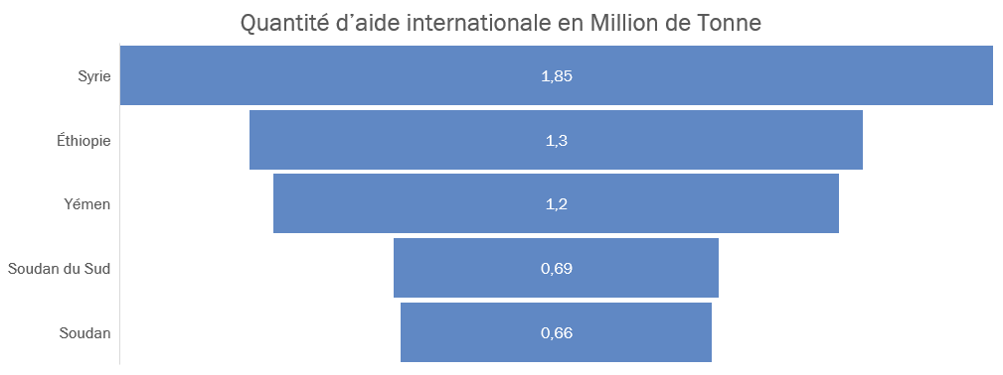
Pays ayant le plus bénéficié d’aide depuis 2013

Slide 7
Utilisation de la disponibilité alimentaire intérieure mondiale

Slide 8
La disponibilité par habitant dans chaque pays

Slide 9
Nombre théorique de personnes qui pourraient être nourries
9,2 Milliard de personnes auraient pu être nourries avec les disponibilités alimentaires mondiales | 7,6 Milliard de personnes auraient pu être nourries avec les disponibilités alimentaires végétales uniquement
123% de la population mondiale | 101% de la population mondiale

Slide 10
Utilisation des céréales dans l'alimentation humaine et animale
Liste des céréales
selon la FAO :
le blé,
le riz,
l'orge,
le maïs,
le seigle,
l'avoine,
le millet,
le sorgho
Alimentation humaine
Alimentation animale

Slide 11

Exemple de la Thaïlande
La Thaïlande est un très gros producteur de manioc. Le manioc est une racine comestible (au même titre que la patate douce) qui a un indice calorique de 125kcal pour 100gr.
La Thaïlande exporte 83% de sa production de manioc soit 25 000 Tonnes
Dans le même temps on estime que 9% de la population souffre de sous nutrition
D’après nos estimations, on pourrait nourrir plus de 38 millions de personnes avec la quantité de manioc exporté, soit 55% de la population du pays

Slide 12
Conclusion
Les causes de la sous nutrition sont multiples mais sont aggravées par les conflits intérieurs (exemple du Tchad) ou extérieurs (exemple de la Syrie)
Le facteur en commun de toutes les situations de sous nutrition est la pauvreté (exemple de Haïti)
Certaines logiques économiques tendent à diriger les ressources de certains pays vers l’exportation, la population locale n’en bénéficie pas
Les ressources existent au niveau mondial pour éradiquer la sous nutrition, il manque simplement une volonté politique et une gestion internationale des ressources déconnectée des intérêts économiques pour en venir à bout.
La FAO poursuivra sa mission de vaincre la faim dans le monde d’ici à 2030 !

Slide 13
Merci pour ton attention
Lokman AALIOUI
DATA Analyst

